Slide 1
编码器详解

Slide 2
内容介绍

Slide 3
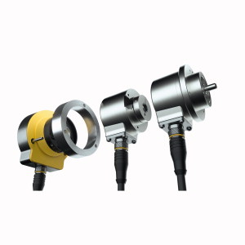
编码器介绍
什么是编码器
编码器是一种用来测量机械旋转或位移的传感器。这种传感器能够测量机械部件在旋转或直线运动时的位移位置或速度等信息， 并将其转换成一系列电信号。

Slide 4
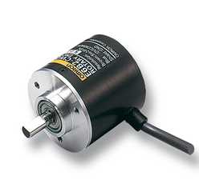
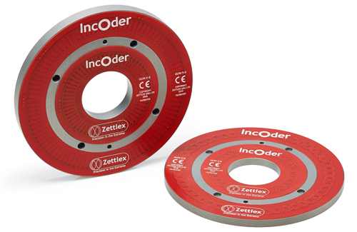
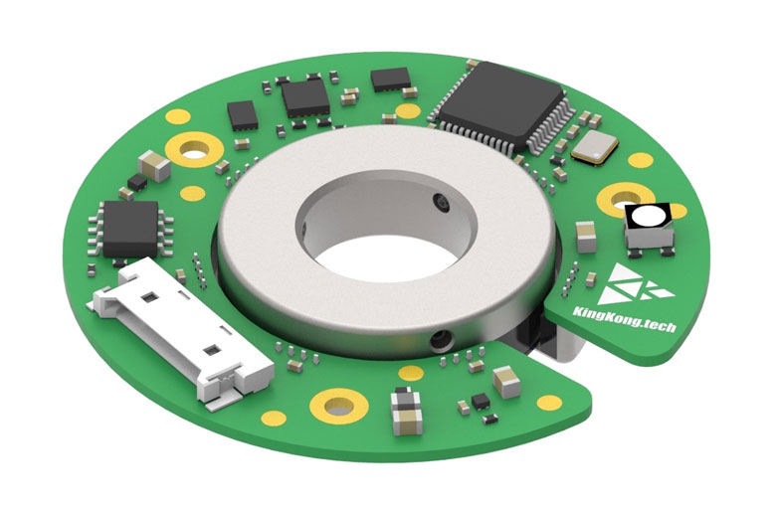
编码器介绍
编码器的分类-检测原理
光电编码器
磁编码器
感应式编码器

Slide 5
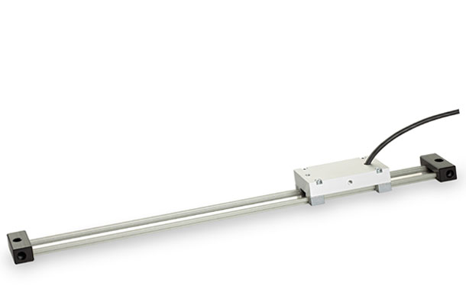
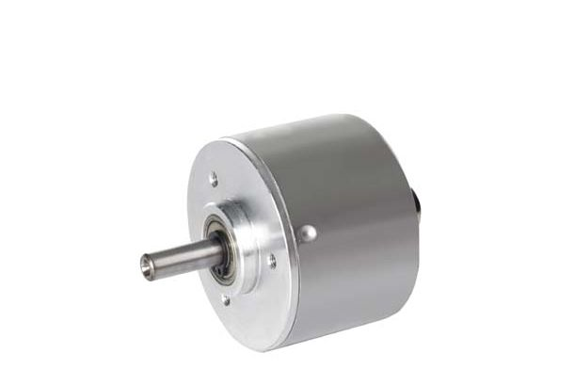
编码器介绍
编码器的分类-运动方式
线性编码器
旋转编码器

Slide 6
编码器介绍
编码器的分类-编码类型
增量式
绝对式
混合式

Slide 7
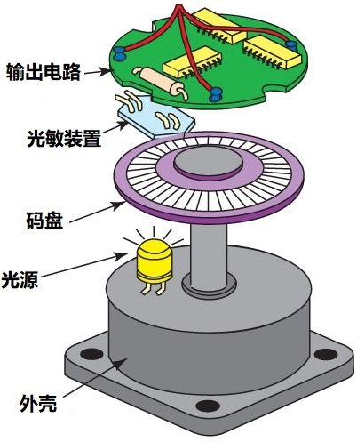
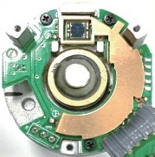
旋转编码器原理

Slide 8
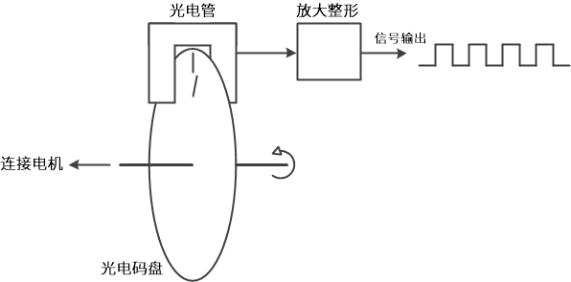
旋转编码器原理

Slide 9
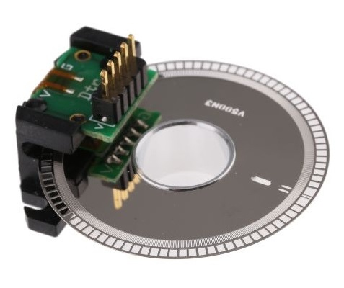
旋转编码器原理-增量式
将设备运动时的位移信息变成连续的脉冲信号，脉冲个数表示位移量的大小。增量式编码器只输出设备的位置变化和运动方向，不会输出设备的绝对位置。

Slide 10
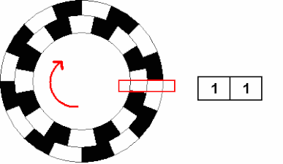
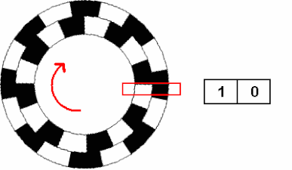
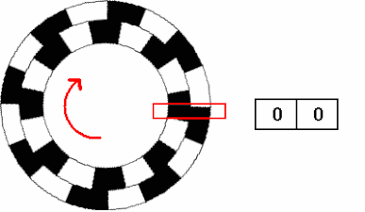
旋转编码器原理-增量式
增量式编码器的三种状态

Slide 11
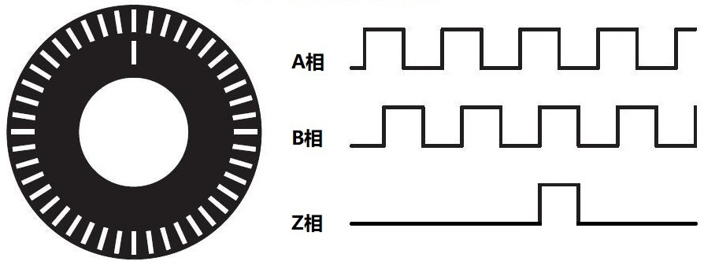
旋转编码器原理-增量式

Slide 12
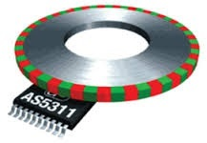
旋转编码器原理-增量式
磁性增量式编码器

Slide 13

旋转编码器原理-绝对式
绝对式编码器的码盘上有很多圈线槽，被称为码道。它们共同组成一套二进制编码， 一条码道对应二进制数的其中一个位，通常是码盘最外侧的码道表示最低位，最内侧的码道表示最高位。 这些二进制数与转轴的机械位置是固定的，和编码器外部因素无关，所以叫做绝对式编码器。

Slide 14

旋转编码器原理-绝对式
绝对式码盘-自然二进制

Slide 15

旋转编码器原理-绝对式
绝对式码盘-格雷码

Slide 16
旋转编码器原理-绝对式
十进制数 | 自然二进制数 | 格雷码 | 十进制数 | 自然二进制数 | 格雷码
0 | 0000 | 0000 | 8 | 1000 | 1100
1 | 0001 | 0001 | 9 | 1001 | 1101
2 | 0010 | 0011 | 10 | 1010 | 1111
3 | 0011 | 0010 | 11 | 1011 | 1110
4 | 0100 | 0110 | 12 | 1100 | 1010
5 | 0101 | 0111 | 13 | 1101 | 1011
6 | 0110 | 0101 | 14 | 1110 | 1001
7 | 0111 | 0100 | 15 | 1111 | 1000
格雷码和自然二进制对照表

Slide 17
旋转编码器原理-绝对式
单圈式编码器： 360°内编码唯一，超过360度编码会重复。
多圈式编码器：可超过360°，且编码唯一。最大值取决于编码器参数。

Slide 18
混合式绝对编码器
混合式绝对式编码器，它输出两组信息：一组信息用于检测磁极位置，带有绝对信息功能；另一组则和增量式编码器的输出信息完全相同。

Slide 19
编码器基本参数
分辨率：指编码器能够分辨的最小单位。
精度：指编码器每个读数与转轴实际位置间的最大误差，通常用角度、角分或角秒来表示。
最大响应频率：指编码器每秒输出的脉冲数，单位是Hz。
信号输出形式：直接输出/协议输入。

Slide 20

谢谢
公众号
淘宝店铺

